Slide 1

Oportunidad de Inversión en Airbnb en Rio de Janeiro, Brasil
Juan Sebastian Parrado Mayorga 201531947
Notes:
https://a.cdn-hotels.com/gdcs/production143/d357/42fb6908-dcd5-4edb-9f8c-76208494af80.jpg?impolicy=fcrop&w=800&h=533&q=medium

Slide 2
Alta Demanda: Los viajeros eligen Airbnb por su comodidad y variedad.
Contexto
Principales atractivos de Inversión para Airbnb
Inversión en Airbnb
Airbnb es una plataforma en línea que revolucionó la industria de la hospitalidad y el turismo al permitir a los propietarios de viviendas y alojamientos ofrecer sus espacios para alquiler a corto plazo a viajeros de todo el mundo. Esto incluye apartamentos, casas, habitaciones individuales y una variedad de alojamientos únicos. La plataforma brinda a los viajeros la oportunidad de experimentar una estadía más personalizada y auténtica en comparación con los hoteles tradicionales.
Flexibilidad: Los inversores tienen control sobre tarifas y reglas.
Diversificación: Permite diversificar ingresos en tiempos económicos inciertos.
Acceso Global: Alcanza a huéspedes de todo el mundo.
Ingresos Adicionales: Los propietarios generan ingresos extra al alquilar sus propiedades.
Innovación: Airbnb sigue mejorando la experiencia de anfitriones y huéspedes..

Slide 3

Análisis
¿Por qué invertir en Rio de Janeiro?
Inversión en Airbnb
Demanda Constante: Río de Janeiro es un importante destino turístico internacional, lo que garantiza una demanda constante de alojamiento a lo largo del año.
Eventos y Temporadas Altas: La ciudad alberga eventos de renombre mundial, como el Carnaval y otros festivales, que atraen a grandes multitudes. Estos períodos de alta demanda pueden generar ingresos significativos para los anfitriones de Airbnb.
Diversidad de Propiedades: Río ofrece una amplia variedad de propiedades para alquilar, desde apartamentos frente al mar hasta casas en zonas históricas, lo que permite a los inversores diversificar su cartera.
Tarifas Ajustables: Los anfitriones de Airbnb tienen flexibilidad para establecer sus tarifas y reglas, lo que les brinda un mayor control sobre sus ingresos.
5. Potencial de Rentabilidad: Si se administra adecuadamente, una propiedad de alquiler de Airbnb en Río de Janeiro puede generar ingresos sólidos y un buen retorno de la inversión.
6. Regulaciones Amigables: Aunque es importante cumplir con las regulaciones locales, Brasil generalmente tiene regulaciones amigables para los anfitriones de Airbnb.
7. Crecimiento Continuo: La plataforma Airbnb sigue creciendo en popularidad en Brasil, lo que sugiere un mercado en expansión.
Notes:
https://landportal.org/sites/landportal.org/files/Airbnb.jpg

Slide 4

3
Se aplicaron criterios de consistencia y relevancia de datos, resultando en la exclusión de información no pertinente, como URLs y códigos de identificación de la plataforma, entre otros. Además, se omitieron variables altamente no estructuradas, como descripciones y amenidades ofrecidas.
Recomendación
Inversión en Airbnb
Con el objetivo de brindar una recomendación de inversión, se tomaron los datos trimestrales de los últimos 12 meses proporcionados por Inside Airbnb
4
Se identificaron oportunidades para crear nuevas variables que resumieran información de otras. Por ejemplo, se generó una variable que contabilizaba el número total de amenidades listadas en cada publicación. También se creó una variable de disponibilidad global que sintetizaba información de las variables de disponibilidad a 30, 60, 90 y 365 días, proporcionando un estimador más sólido para analizar la demanda de una propiedad.
Metodología:
1
Se extrajo el conjunto de datos correspondiente a Rio de Janeiro, Brasil.
2
Se llevó a cabo una exhaustiva evaluación de la calidad de los datos, lo que implicó una limpieza para eliminar información insuficiente que pudiera afectar la robustez de los análisis estadísticos.
5
Finalmente, a través de un análisis de Componentes Principales (PCA), se seleccionaron las cinco variables más relevantes para el análisis y, sobre la base de estas, se formuló la recomendación de inversión. Este proceso se realizó validando tanto los criterios de calidad de los datos como los supuestos estadísticos.

Slide 5
Recomendación
Inversión en Airbnb
1. Capacidad: La capacidad de huéspedes de una propiedad es una variable relevante para la inversión en Airbnb debido a su impacto directo en los ingresos potenciales. Cuantas más huéspedes pueda acomodar, mayor será la tarifa de alquiler y, por lo tanto, mayores serán los ingresos. Además, una mayor capacidad atrae a una variedad de grupos de huéspedes, aumenta la ocupación y la rentabilidad, permite una mayor flexibilidad en la fijación de precios y mejora la competitividad en el mercado de alquiler vacacional.
2. Numero de amenidades: La presencia de amenidades, como piscinas, gimnasios, estacionamiento, entre otras, puede significativamente mejorar la atractividad de una propiedad para los huéspedes. La elección de esta variable es esencial para proporcionar al inversionista una recomendación sólida sobre la cantidad de amenidades que debe ofrecer en su propiedad para maximizar su atractivo y, por ende, su potencial de ingresos.
3. Disponibilidad global: La disponibilidad de una propiedad en diferentes plazos (30, 60, 90 y 365 días) es crucial para la gestión de reservas. Identificar cuándo y dónde hay menor disponibilidad puede ayudar a los inversionistas a enfocar sus esfuerzos en áreas con alta demanda.
4. Precio: El precio de una propiedad es un factor determinante para los huéspedes. Un precio competitivo en relación con propiedades similares en la ubicación puede atraer más reservas y aumentar la ocupación.
5. Vecindario: La ubicación de la propiedad en un vecindario específico puede influir en su atractivo. Un vecindario atractivo o de moda puede atraer a más huéspedes y permitir una tarifa más alta. Donde sera crucial complementar el analisis con la disponibilidad
En el análisis de Componentes Principales (PCA), se identificaron seis variables que son altamente representativas en términos de capturar la variabilidad. Donde se seleccionaron cuatro de estas para el análisis. Razón por la cual resulta de gran relevancia su análisis acompañado de una breve descripción de su relevancia

Slide 6

Recomendación
Inversión en Airbnb
La estrategia propuesta para determinar la mejor opción de inversión inmobiliaria en Rio de Janeiro se basa en el uso de la variable global de disponibilidad como medida integral de la demanda en diversos barrios, considerando un horizonte temporal de 545 días. En esta estrategia, se identificarán los tres barrios principales con la menor disponibilidad promedio pero con la mayor frecuencia de visitas. Para ello, se utilizarán técnicas estadísticas como Anova u otros métodos no paramétricos para evaluar si existe una diferencia significativa en la media o mediana de disponibilidad entre estos barrios. Del mismo modo, se realizará un análisis similar para los precios por noche en estos tres barrios con el fin de determinar si existen diferencias significativas en los precios. El objetivo final es seleccionar el barrio que presente la menor disponibilidad promedio y el mayor precio promedio. De esta manera, se recomendará al inversor la ubicación donde podría obtener un flujo constante y significativo de ingresos debido a una demanda superior en comparación con otros lugares.
Además de la selección de barrios, se llevará a cabo un análisis de correlación entre las diferentes variables para identificar relaciones significativas que puedan influir en la estrategia de inversión. Para optimizar aún más la estrategia, se agruparán las amenidades listadas en grupos de cinco, y se recomendará el rango en el cual se minimiza la disponibilidad y se maximiza el precio por noche, utilizando el promedio como referencia al igual que la mediana en caso de normalidad. Este enfoque también se aplicará a la capacidad de la propiedad, sugiriendo la cantidad adecuada de huéspedes que puede albergar para optimizar el precio y mantener la disponibilidad baja al tener un flujo constante de alquileres. En resumen, esta estrategia proporcionará al inversor información valiosa para tomar decisiones informadas en un mercado inmobiliario competitivo, centrándose en áreas de alta demanda y maximizando el potencial de ingresos.

Slide 7
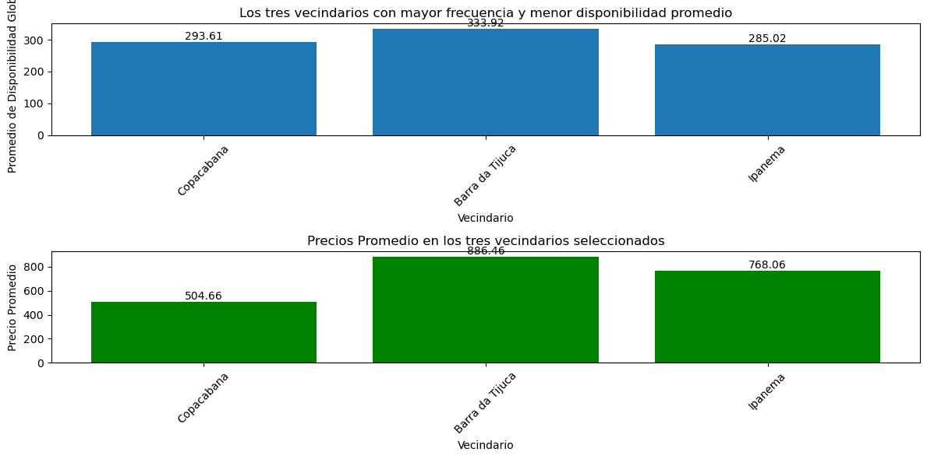
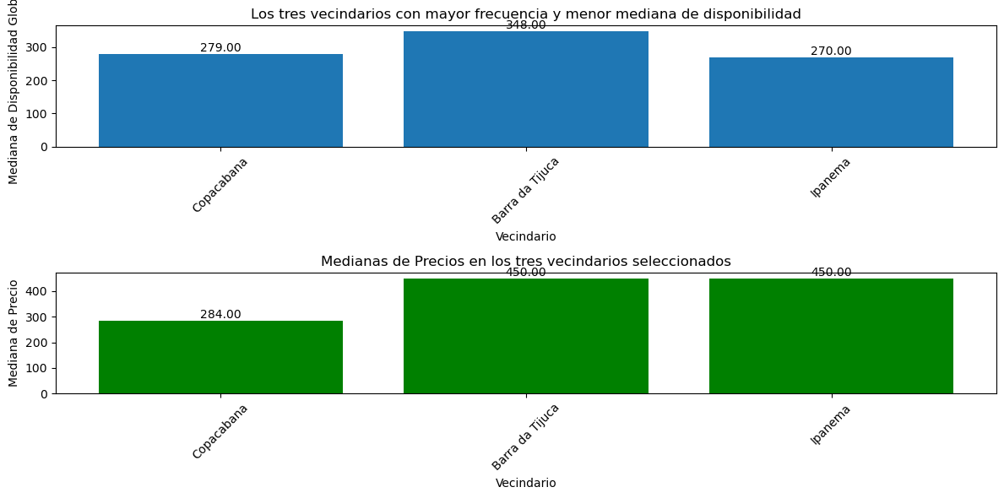
Recomendación
¿En cual Vecindario Debería invertir?
Inversión en Airbnb
Media
Basándonos en los resultados obtenidos, se recomienda invertir en el vecindario de Ipanema.
Esto se fundamenta en el hecho de que, con un nivel de confianza del 95% (test Kruskal-Wallis), su disponibilidad es significativamente menor en comparación con otros vecindarios muy visitados. Además, el precio promedio / mediana en Ipanema no muestra una diferencia significativa en comparación con Barra da Tijuca, que tiene el valor promedio más alto.
Estos hallazgos sugieren que Ipanema podría proporcionar una oportunidad atractiva para inversión, ya que ofrece una menor disponibilidad y precios competitivos en comparación con otros vecindarios. Por otra parte, pese que Copacabana es el lugar mas visitado se puede inferir que su oportunidad de mercado es menor, lo cual indicaría mayor competencia en la zona.
Mediana

Slide 8
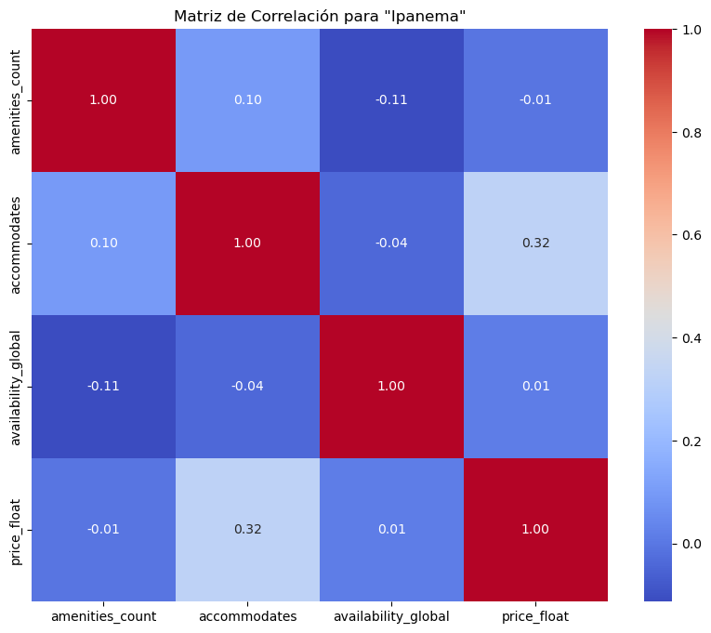
Recomendación
¿De que manera se relacionan las variables analizadas?
Inversión en Airbnb
El gráfico revela una correlación positiva y ligeramente significativa entre la capacidad de alojamiento y el precio de la propiedad, lo que sugiere que un mayor número de huéspedes permitidos está asociado con un precio más alto por noche. Sin embargo, otras variables muestran una correlación más débil. Resulta interesante observar una relación inversamente proporcional leve entre el número de amenidades listadas y el precio de la propiedad. Esto indica que simplemente enumerar un mayor número de comodidades en el anuncio no garantiza un precio más alto. Esta observación podría interpretarse como que algunos anfitriones pueden no seleccionar adecuadamente las amenidades, lo que podría disminuir el atractivo general de la publicación.

Slide 9
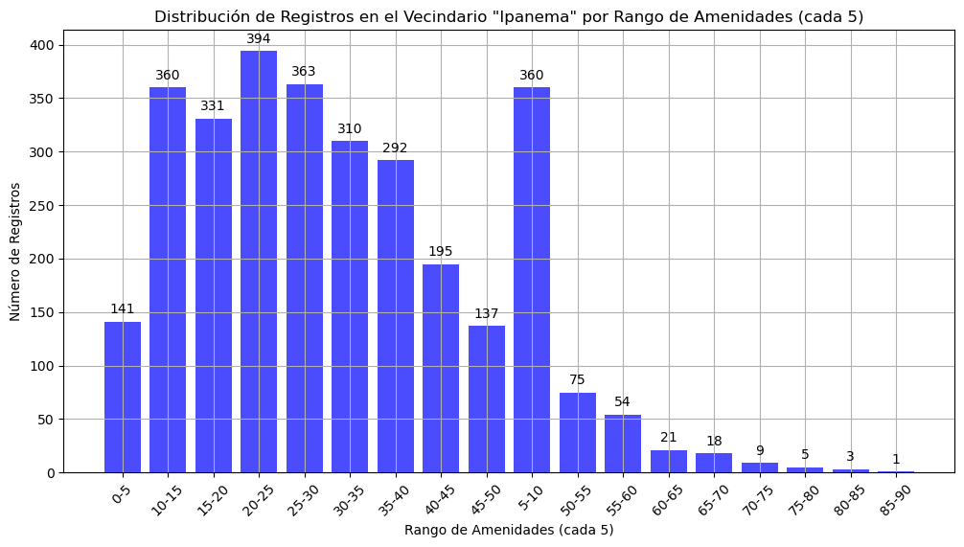
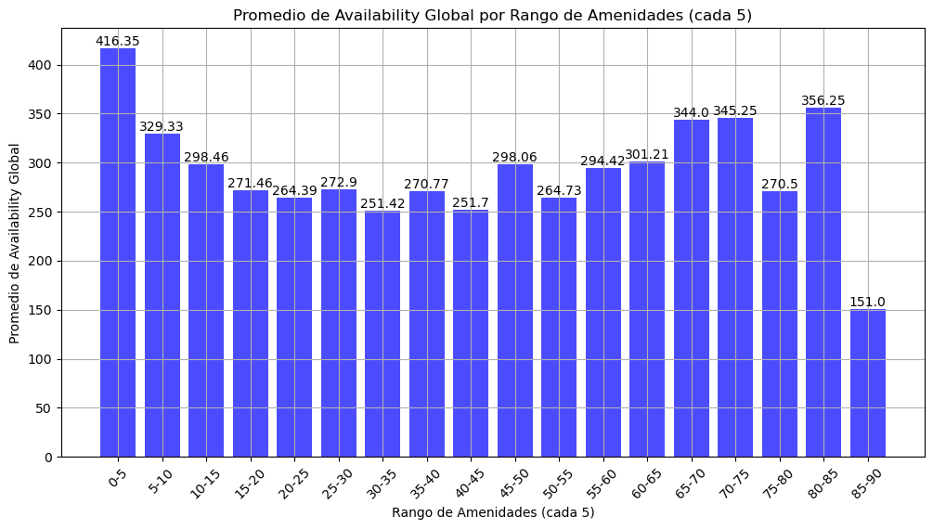
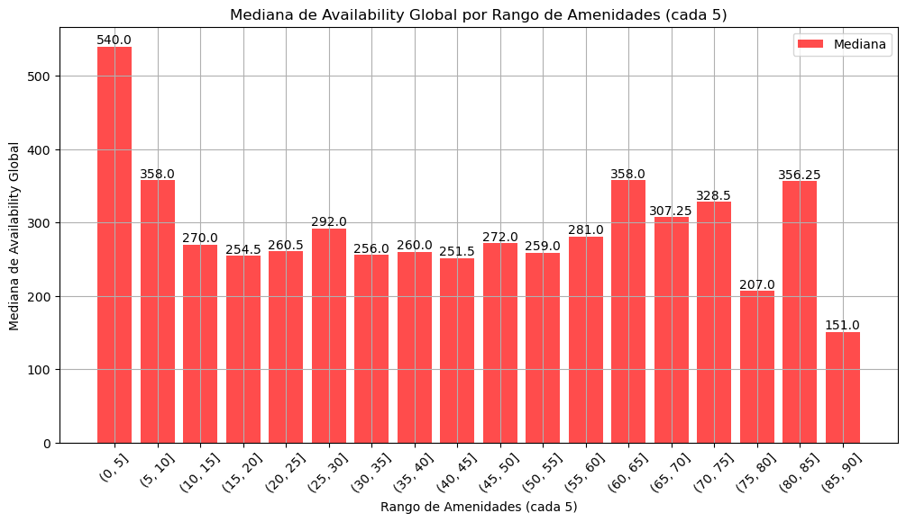
Recomendación
¿Cuál es el numero optimo de amenidades para incluir en un anuncio?
Inversión en Airbnb
El análisis de amenidades, segmentado en grupos de cinco, revela recomendaciones valiosas. Se sugiere enumerar entre 20 y 25 amenidades, ya que este rango muestra el mayor número de reservas. Además, destaca por mantener un promedio de disponibilidad relativamente bajo tanto en la media como en la mediana, lo que indica una alta demanda y una menor disponibilidad de propiedades con esta cantidad de amenidades.
Media
Mediana

Slide 10
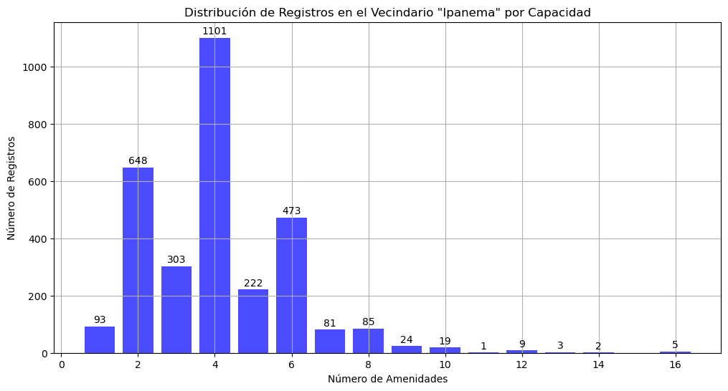
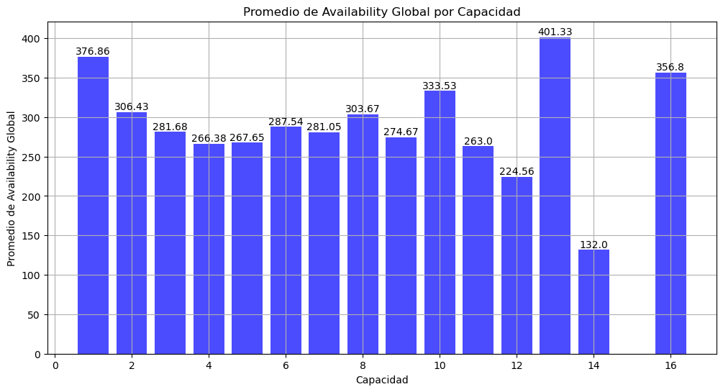
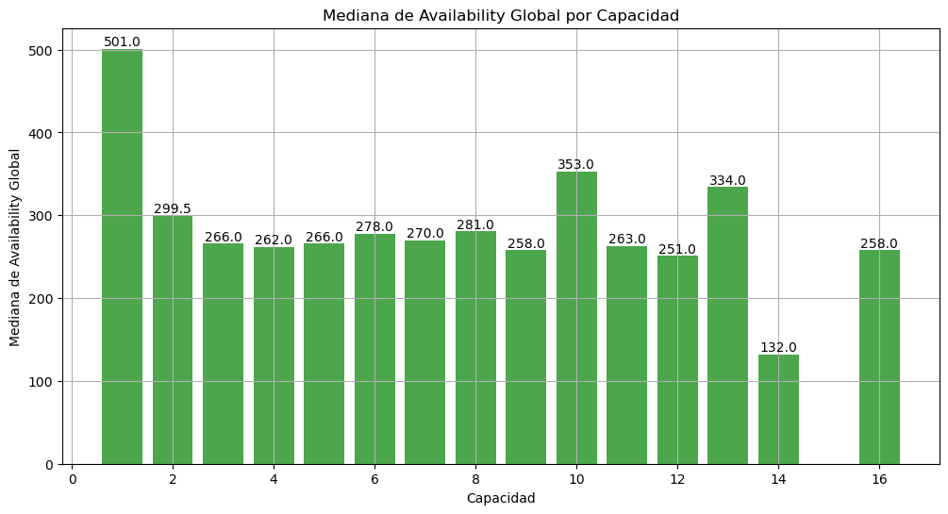
Recomendación
¿Qué capacidad debería ofrecer?
Inversión en Airbnb
Considerando que la mayoría de los registros en el vecindario corresponden a inmuebles con capacidad para 4 personas y que esta categoría presenta tanto uno de los valores promedio de disponibilidad bajos como una mediana igualmente favorable, se recomienda esta opción como la más adecuada para la inversión

Slide 11

Recomendación
¿Cómo deberá ser mi anuncio?
Inversión en Airbnb
1
Propiedad ubicada en Ipanema
2
Capacidad para 4 personas
3
Listar de 20 -25 amenidades
4
Precio: $ 459.5 / noche. Se escogió la media como mejor estimador de tendencia central dada su robustez
Notes:
https://dynamic-media-cdn.tripadvisor.com/media/photo-o/16/8c/14/06/ipanema.jpg?w=1200&h=-1&s=1

Slide 12
Recomendación
¿Qué otros aspectos debo considerar?
Inversión en Airbnb
Según Airbnb (s.f.), el algoritmo de búsqueda de la plataforma tiene en cuenta una variedad de factores para determinar cómo ordenar los resultados de búsqueda. Sin embargo, la calidad, la popularidad y el precio de un anuncio son factores que tienen un impacto significativo en la posición de un anuncio en los resultados de búsqueda.
Por otra parte, Tanto los anfitriones como los huéspedes influyen significativamente en los resultados de búsqueda en Airbnb. Los anfitriones pueden mejorar la visibilidad de sus anuncios al ofrecer disponibilidad y flexibilidad en las fechas de estadía, ajustar precios y proporcionar fotos de alta calidad junto con descripciones detalladas de comodidades. Además, al agregar comodidades y características específicas que los huéspedes buscan, pueden aumentar la atractividad de su anuncio. El comportamiento general de los anfitriones, incluida la categoría de Superanfitrión, también impacta en la clasificación de los resultados de búsqueda. Los huéspedes, por su parte, configuran sus criterios de búsqueda y pueden refinarlos con filtros y mapas, influyendo en los resultados que ven. El historial de reservas y las preferencias de los huéspedes también son considerados por el algoritmo, personalizando aún más los resultados.

